Slide 1



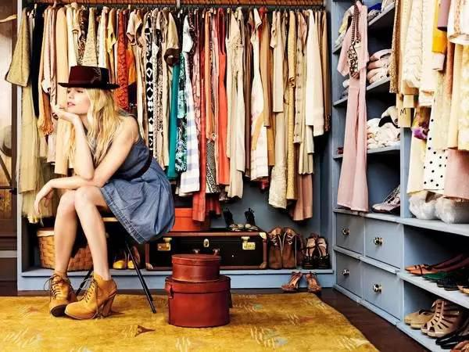
mǎiyīfu
买 衣服

Slide 2
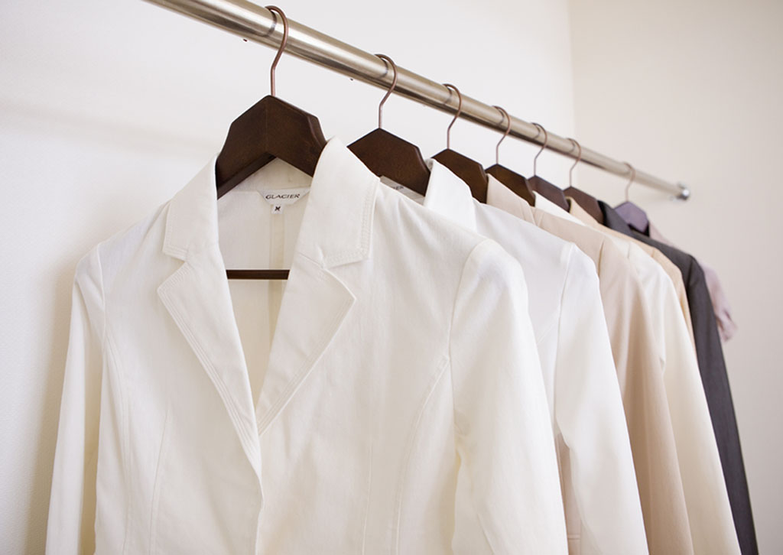
yī fu
衣服

Slide 3
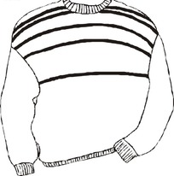
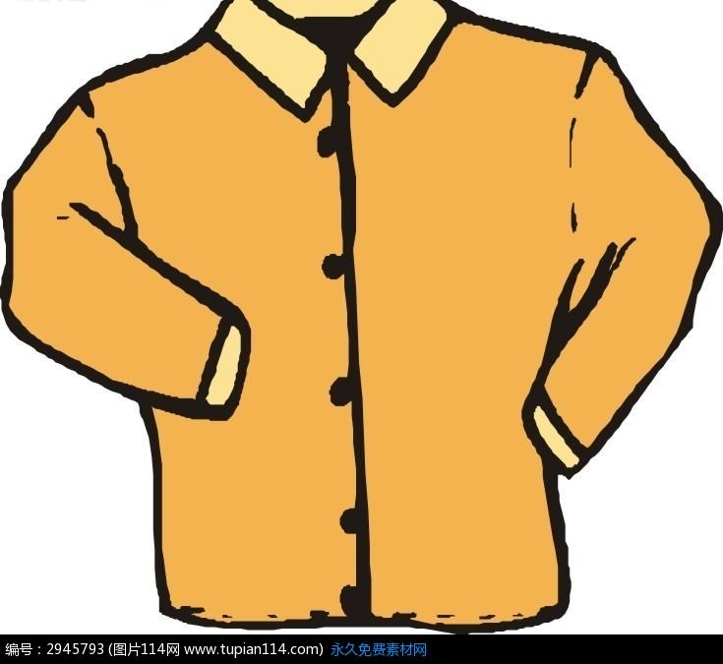

shàngyī
上 衣
chènshān
衬 衫
Txù
T恤
máoyī
毛 衣

Slide 4
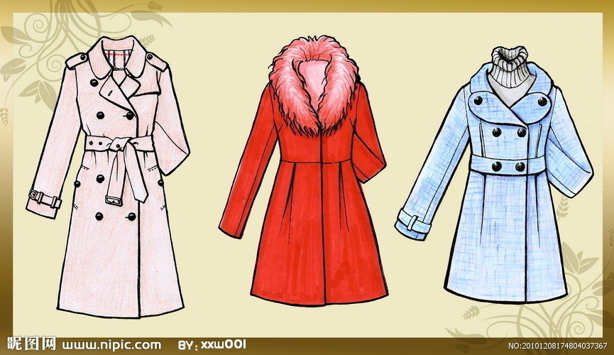
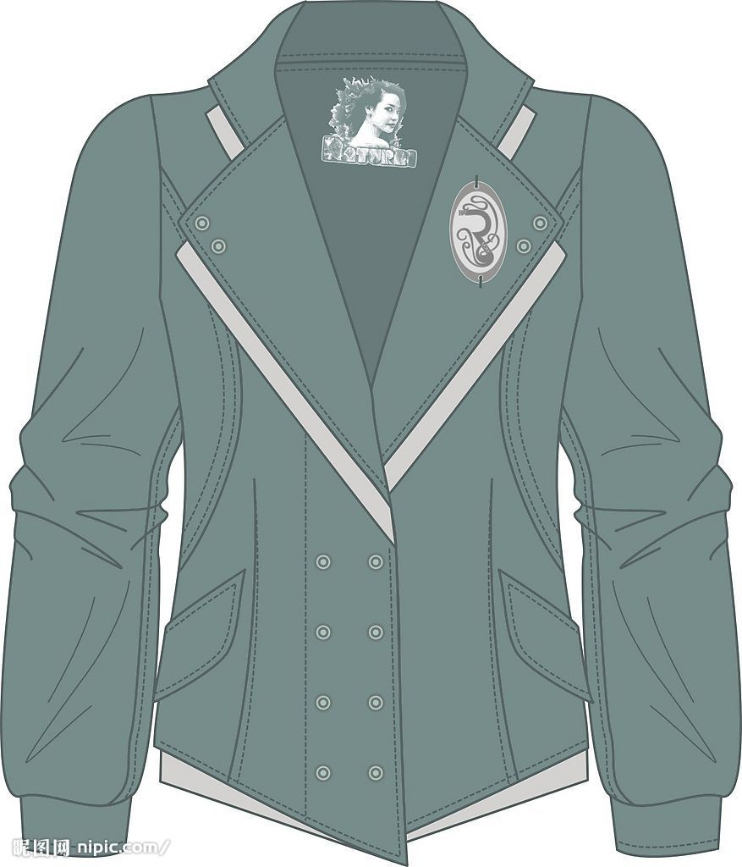
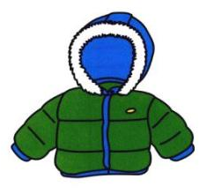
wàitào
外 套
dàyī
大衣
jiáke
夹 克
fēngyī
风 衣
yǔróngfú
羽 绒 服

Slide 5
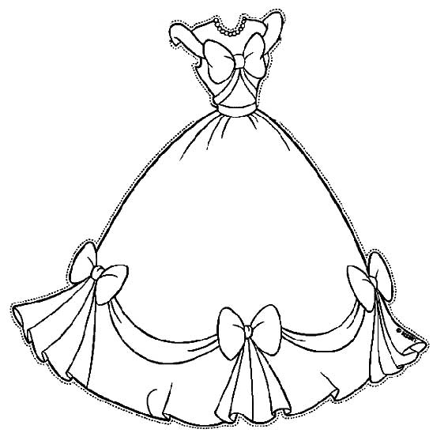
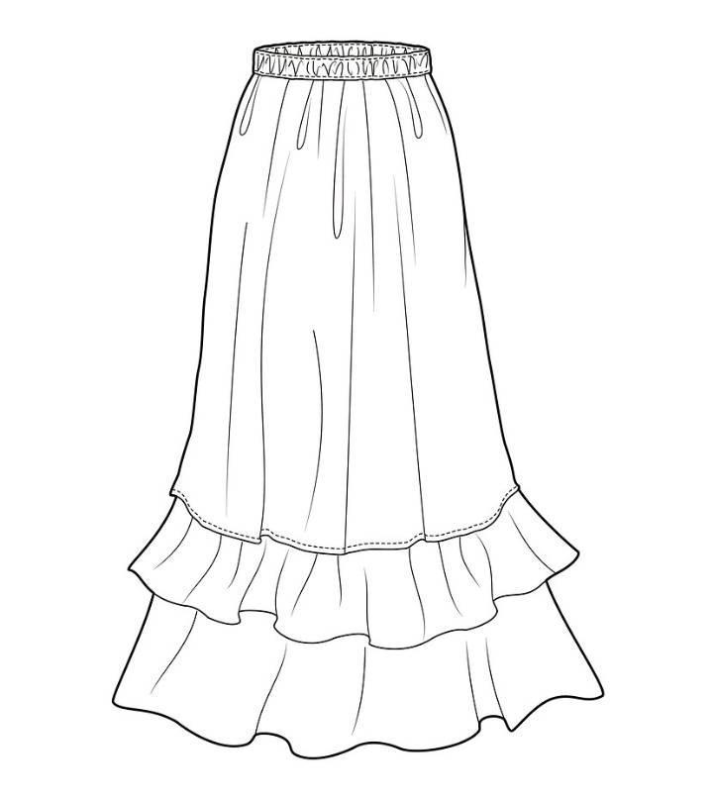
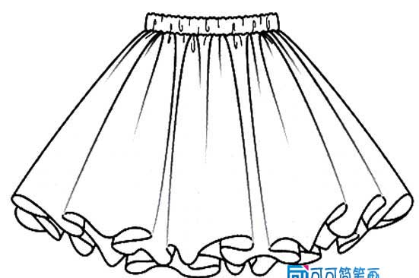
qúnzi
裙 子
liányīqún
连 衣裙
chángqún
长 裙
duǎnqún
短 裙

Slide 6
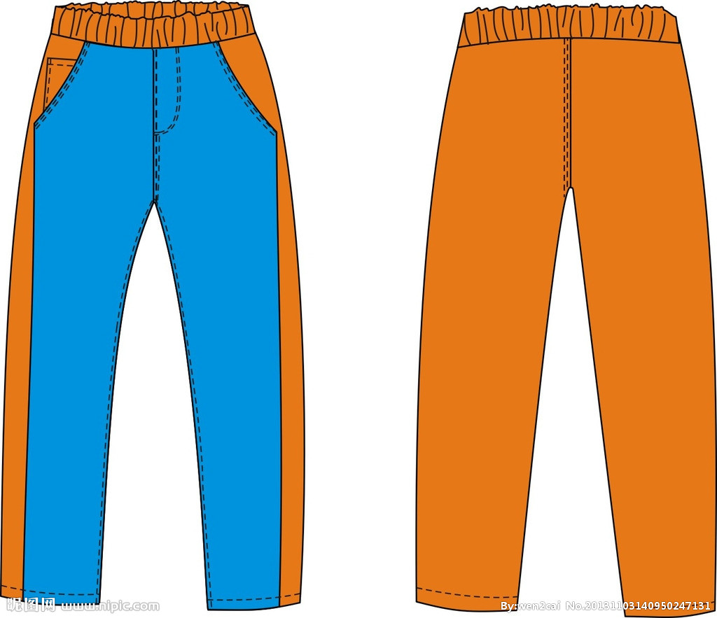
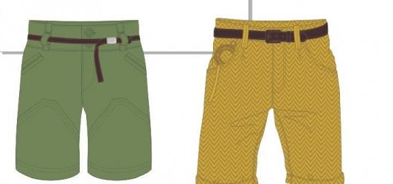
kùzi
裤子
chángkù
长 裤
duǎnkù
短 裤

Slide 7
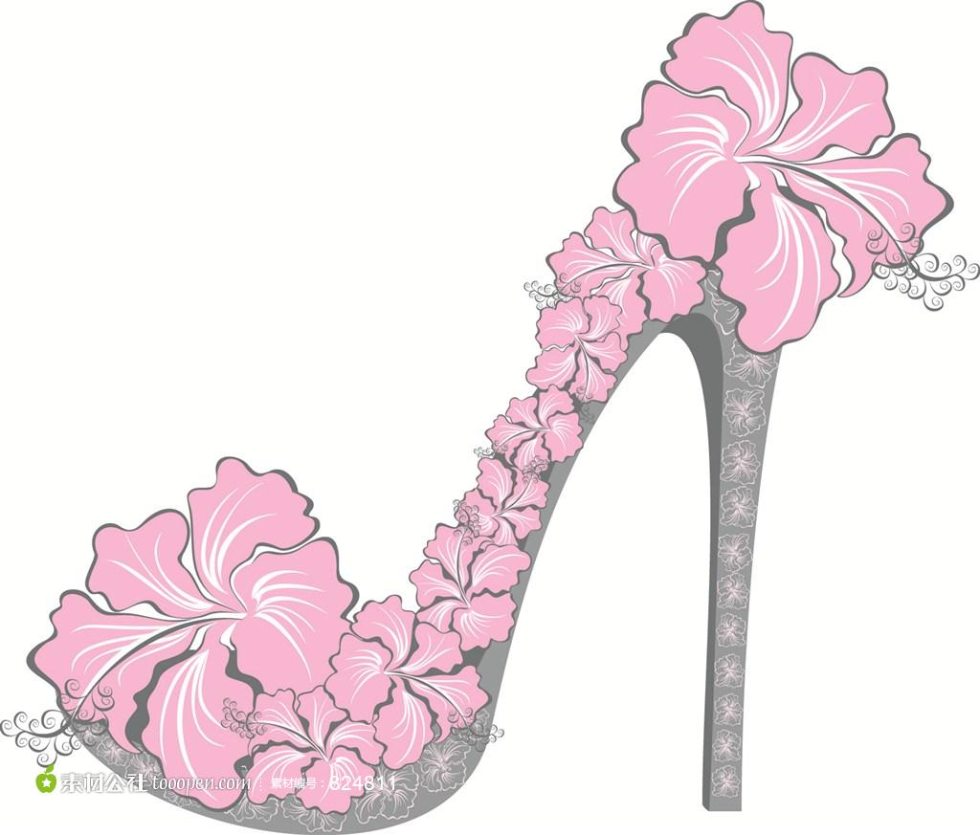
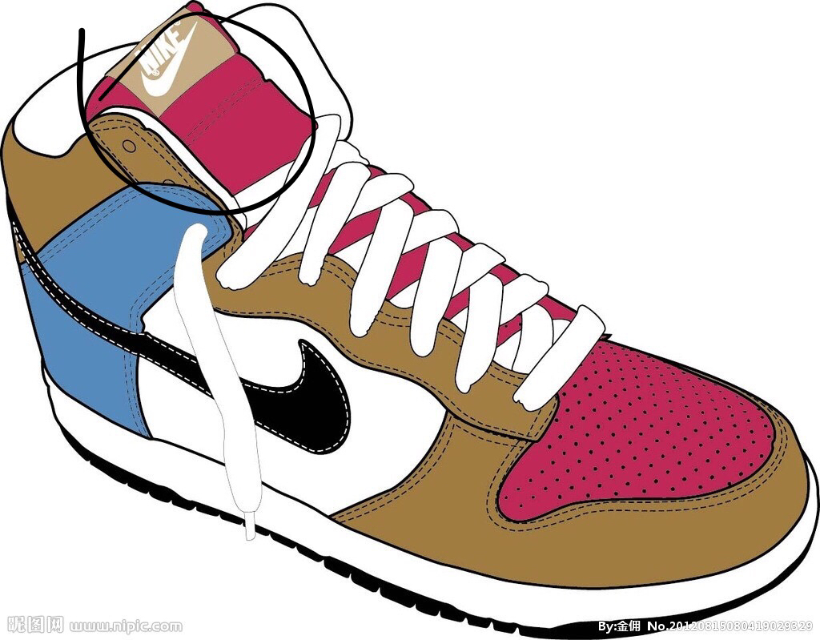
xié
鞋
yùndòngxié
运 动 鞋
gāogēnxié
高 跟 鞋

Slide 8
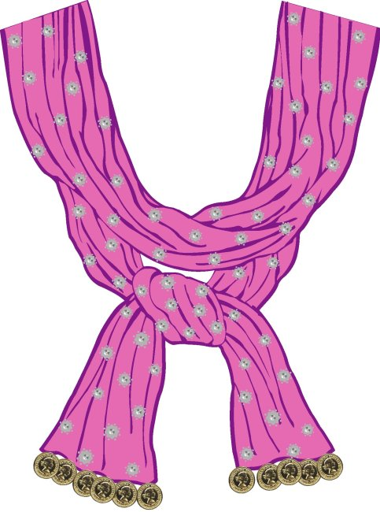
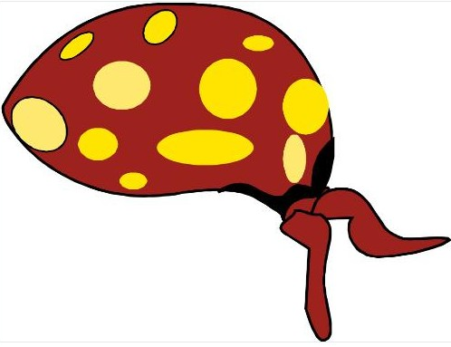

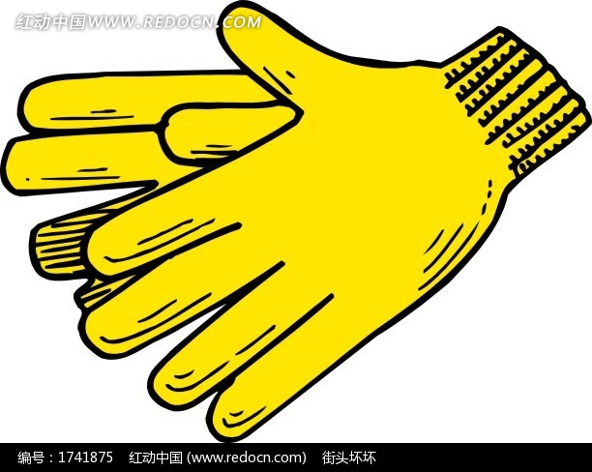
wéijīn
围 巾
tóujīn
头 巾
màozi
帽 子
shǒutào
手 套

Slide 9
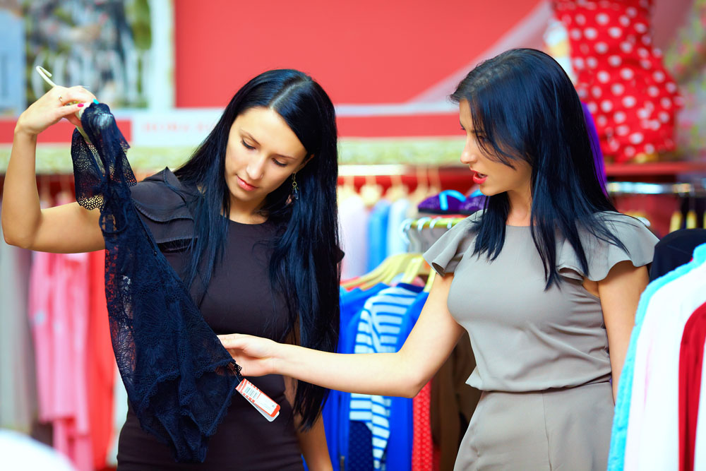
mǎiyīfu
买 衣服

Slide 10
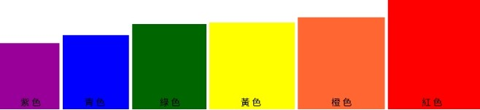
yánsè
颜 色
hóngsè
红 色
lǜsè
绿色
huángsè
黄 色
júsè
橘色
lánsè
蓝 色
zǐsè
紫色

Slide 11
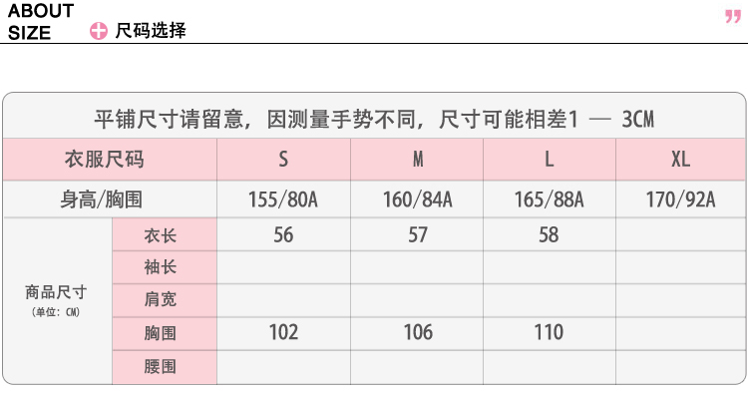
chímǎ
尺 码
zhōnghào
中 号
jiādàhào
加 大号
xiǎohào
小 号
dàhào
大号

Slide 12
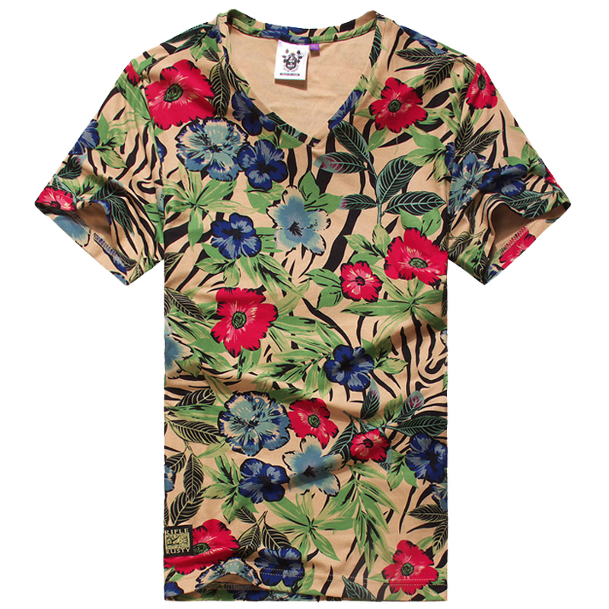
huàn
换
tàidàle
太 大了
huànxiǎode
换 小 的

